Slide 1




ЗАМЕСТИТЕЛЬ РУКОВОДИТЕЛЯ УФНС РОССИИ
ПО ХАНТЫ-МАНСИЙСКОМУ АВТОНОМНОМУ ОКРУГУ – ЮГРЕ
О.Н. Зиновьева
ОБ АКТУАЛЬНЫХ ВОПРОСАХ ВЗАИМОДЕЙСТВИЯ С НАЛОГОПЛАТЕЛЬЩИКАМИ
В УСЛОВИЯХ ПРИМЕНЕНИЯ ЕДИНОГО НАЛОГОВОГО СЧЕТА
Г. Сургут 2023 ГОД

Slide 2

УФНС России по Ханты-Мансийскому
автономному округу - Югре
СТРАХОВЫЕ ВЗНОСЫ
ПФР РФ + ФСС РФ
=
СОЦИАЛЬНЫЙ ФОНД РОССИИ
ЕДИНЫЙ ТАРИФ СТРАХОВЫХ ВЗНОСОВ
30 % в пределах единой предельной величины базы
15,1 свыше предельной величины базы
ВВЕДЕНИЕ ЕНС
Единый фиксированный тариф по СВ для ИП
45 842 руб.
(2023 год)
срок уплаты СВ – 28 число месяца, в котором установлен срок уплаты
предоставление уведомления – 25 число следующего месяца
предоставление РСВ – 25 число, следующего за отчетным (расчетным) периодом
--------------------------------------------------
* Уведомление не предоставляется в сроки предоставления РСВ
НОВАЯ ФОРМА РСВ
ПЕРСОНИФИЦИРОВАННЫЕ СВЕДЕНИЯ О ФИЗИЧЕСКИХ ЛИЦАХ
Уведомление по фиксированным СВ
не предоставляется
Приказ ФНС России от 29.09.2022 № ЕД-7-11/878@

Slide 3
УФНС России по Ханты-Мансийскому
автономному округу - Югре
ФИКСИРОВАННЫЕ СТРАХОВЫЕ ВЗНОСЫ.
СПОСОБЫ УПЛАТЫ
ПЛАТЕЖНОЕ ПОРУЧЕНИЕ (для переходного периода)
КБК соответствующих взносов
(18210202000011000160 – взносы в фиксированном размере,
18210203000011000160 – взносы в размере 1% с дохода свыше 300 тыс. рублей);
- ОКТМО по месту постановки на учет;
- налоговый период за который производится оплата;
- статус налогоплательщика – 02.
ЗАЯВЛЕНИЕ О РАСПОРЯЖЕНИИ ПУТЕМ ЗАЧЕТА СУММОЙ ДЕНЕЖНЫХ СРЕДСТВ, ФОРМИРУЮЩИХ ПОЛОЖИТЕЛЬНОЕ САЛЬДО ЕДИНОГО НАЛОГОВОГО СЧЕТА
сумма страховых взносов к зачету
КБК соответствующих взносов
(18210202000011000160 – взносы в фиксированном размере,
18210203000011000160 – взносы в размере 1% с дохода свыше 300 тыс. рублей);
ОКТМО по месту постановки на учет;
срок уплаты.
На официальном сайте ФНС России в сервисе «Уплата налогов и пошлин» появилась возможность уплачивать фиксированные страховые взносы. Раздел «Жизненные ситуации» – вкладка «Уплата фиксированных страховых взносов»

Slide 4
УФНС России по Ханты-Мансийскому
автономному округу - Югре
НДФЛ. НАЛОГОВЫЕ АГЕНТЫ.
Период удержания НДФЛ | Срок перечисления НДФЛ (п. 6 ст. 226 НК РФ в ред. 263-ФЗ) | Срок подачи уведомления (п. 9 ст. 58 НК РФ в ред. 263-ФЗ)
С 1 по 22 января | Не позднее 28 января | Не позднее 25 января
С 23 числа предшествующего месяца по 22 число текущего месяца | Не позднее 28-го числа текущего месяца | Не позднее 25-го числа текущего месяца
С 23 по 31 декабря | Не позже последнего рабочего дня календарного года
КАК ЗАПОЛНИТЬ РАСЧЕТ 6-НДФЛ
Отчетный период | Стр. 110 и 140 разд. 2 | Налог, удержанный за какой период , отражается в разделе 1
1 квартал 2023 года | 01.01.2023 - 31.03.2023 | 1 января – 22 марта 2023 года
полугодие 2023 года | 01.01.2023 – 30.06.2023 | 23 марта – 22 июня 2023 года
9 месяцев 2023 года | 01.01.2023 – 30.09.2023 | 23 июня – 22 сентября 2023 года
2023 год | 01.01.2023 – 31.12.2023 | 23 сентября – 29 декабря 2023 года

Slide 5
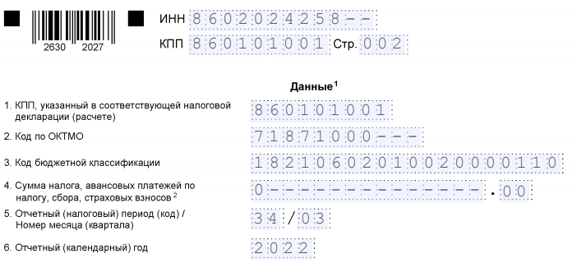

УФНС России по Ханты-Мансийскому
автономному округу - Югре
ЕНС. НАЛОГ НА ИМУЩЕСТВО ОРГАНИЗАЦИЙ.
УВЕДОМЛЕНИЕ формирует совокупную обязанность на ЕНС
по налогу на имущество организаций в отношении объектов, облагаемых исходя из среднегодовой и/или кадастровой стоимости
Порядок заполнения УВЕДОМЛЕНИЯ для разрезервирования излишне уплаченной суммы налога на имущество организаций
в 2022 году, сформированной после представления налоговой декларации, для последующего отражения на ЕНС
ДО ДНЯ
представления Налоговой декларации по налогу на имущество организаций
направления Сообщения об исчисленных налоговым органом суммах налога на имущество организаций
и/или
КБК налога на имущество
СРОКИ НАПРАВЛЕНИЯ:
УВЕДОМЛЕНИЕ не позднее 25-го числа месяца, в котором установлен срок уплаты авансовых платежей по налогу и налога
Налоговая декларация по налогу на имущество организаций – не позднее 25 марта года, следующего за истекшим налоговым периодом
Сообщение об исчисленных налоговым органом суммах налога на имущество организаций - не позднее 6 месяцев со дня истечения установленного срока уплаты налога на имущество организаций
Сумма «0»
34 – год
03 – 9 месяцев
2022
Для налогоплательщиков, у которых имеется обязанность
по исчислению налога на имущество организаций только в отношении объектов, облагаемых исходя из среднегодовой стоимости

Slide 6
УФНС России по Ханты-Мансийскому
автономному округу - Югре
ЕНС. ТРАНСПОРТНЫЙ И ЗЕМЕЛЬНЫЙ НАЛОГИ.
УВЕДОМЛЕНИЕ об исчисленных суммах налогов и авансовых платежей по транспортному и земельному налогам
ПРЕДСТАВЛЯЕТСЯ
НЕ ПРЕДСТАВЛЯЕТСЯ
за 2022 год на общую сумму налога, подлежащую уплате в бюджет, определенной как разница между исчисленной суммой налога и суммами авансовых платежей по налогу, подлежащих уплате в течение налогового периода
за I квартал – не позднее 25.04, за II квартал – не позднее 25.07, за III квартал – не позднее 25.10 и за год – не позднее 25.02. года следующего за истекшим налоговым периодом
за 2022 год в случае, если организацией в 2022 году произведена уплата налогов в полном объеме за налоговый период 2022 года
за I, II, III кварталы при условии, если организация освобождена от уплаты авансовых платежей по налогу
если в 2023 году (переходный период) налогоплательщик резервирует сумму налога в виде распоряжений на перевод денежных средств
формирует совокупную обязанность на ЕНС по земельному и транспортному налогам до направления Сообщения об исчисленных налоговым органом суммах земельного и транспортного налогов
ВАЖНО! За непредставление Уведомления в установленный законодательством срок взыскивается штраф в размере 200 рублей за каждое непредставленное Уведомление!

Slide 7




ОБ АКТУАЛЬНЫХ ВОПРОСАХ ВЗАИМОДЕЙСТВИЯ С НАЛОГОПЛАТЕЛЬЩИКАМИ
В УСЛОВИЯХ ПРИМЕНЕНИЯ ЕДИНОГО НАЛОГОВОГО СЧЕТА
ИНФОРМАЦИОННОЕ ОБСЛУЖИВАНИЕ НАЛОГОПЛАТЕЛЬЩИКОВ
Справка об исполнении обязанности
Справка о наличии по состоянию на дату формирования справки положительного, отрицательного или нулевого сальдо
Справка о принадлежности сумм денежных средств, перечисленных в качестве единого налогового платежа.
Акт сверки принадлежности сумм денежных средств
20 009
всего поступило
96 566 запроса
76 557
Особенности:
утратили актуальность: справка о состоянии расчетов и акт сверки
справки формируются не на конкретную дату (как ранее), а на дату формирования справки
Форма заявлений (КНД 114237)
приказ ФНС России от 14.11.2022 № ЕД-7-19/1086@

Slide 8


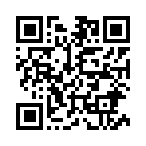


ОБ АКТУАЛЬНЫХ ВОПРОСАХ ВЗАИМОДЕЙСТВИЯ С НАЛОГОПЛАТЕЛЬЩИКАМИ
В УСЛОВИЯХ ПРИМЕНЕНИЯ ЕДИНОГО НАЛОГОВОГО СЧЕТА
СПОСОБЫ ОБРАЩЕНИЯ ПО ВОПРОСАМ ЕДИНОГО НАЛОГОВОГО СЧЕТА
Контактные телефоны сотрудников
Единый контакт-центр ФНС России
8-800-222-22-22
Операционные залы Инспекций округа
Сервисы ФНС России группы «Личные кабинеты»
Официальный сайт ФНС России
NALOG.GOV.RU
.

Slide 9
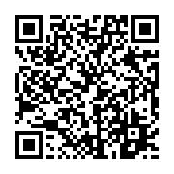
ОБ АКТУАЛЬНЫХ ВОПРОСАХ ВЗАИМОДЕЙСТВИЯ С НАЛОГОПЛАТЕЛЬЩИКАМИ
В УСЛОВИЯХ ПРИМЕНЕНИЯ ЕДИНОГО НАЛОГОВОГО СЧЕТА
ОБРАЩЕНИЯ НАЛОГОПЛАТЕЛЬЩИКОВ ПО ТЕМАТИКЕ
ЕДИНОГО НАЛОГОВОГО СЧЕТА
с 1 января 2023 года
ТОП вопросов:
Уведомления: сроки подачи, способ предоставления, порядок заполнения
Уменьшение суммы УСН и ПСН на величину страховых взносов
Работоспособность сервисов ФНС России
Всего 7688
Центр «Оперативная помощь по разблокировке счета и вопросы ЕНС»
374
По всем обращениям предоставлены исчерпывающие ответы

Slide 10
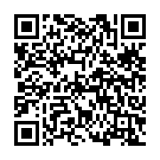

ОБ АКТУАЛЬНЫХ ВОПРОСАХ ВЗАИМОДЕЙСТВИЯ С НАЛОГОПЛАТЕЛЬЩИКАМИ
В УСЛОВИЯХ ПРИМЕНЕНИЯ ЕДИНОГО НАЛОГОВОГО СЧЕТА
ИНФОРМАЦИОННАЯ ПОДДЕРЖКА НАЛОГОПЛАТЕЛЬЩИКОВ
с 1 января 2023 года
График мероприятий для налогоплательщиков
В среднем количество участников мероприятия
30 человек (в диапазоне от 5-ти до 211 человек)
Основная категория налогоплательщиков, которые посещают мероприятия: юридические лица и их представители (бухгалтера), индивидуальные предприниматели, а также бюджетные организации, некоммерческие организации
142
Мероприятия
Особенности проведения вебинаров
Еженедельное проведение вебинаров налоговыми органами округа
Включение в повестку актуальных вопросов с целью освещения особенностей применения ЕНС
Блок вопросов-ответов для налогоплательщиков
Разбор конкретных примеров и отдельных ситуаций
Размещение информационных материалов по тематике ЕНС
22
новости
55 публикаций
417 публикаций
Региональный блок сайта
СМИ
Соцсети и мессенджеры

Slide 11
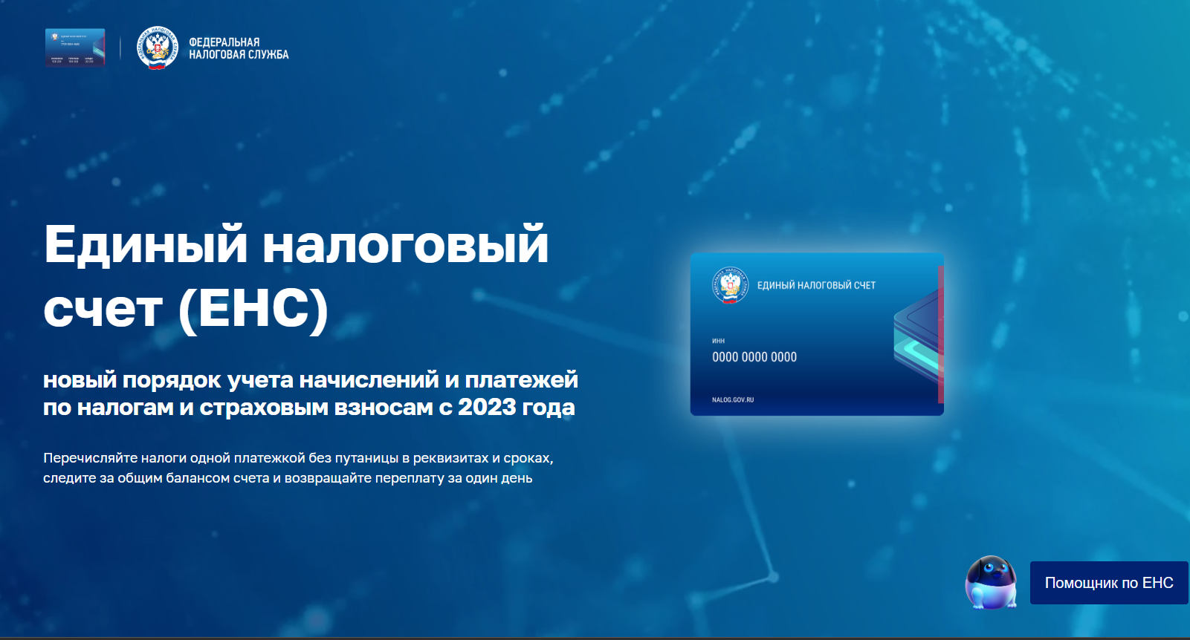
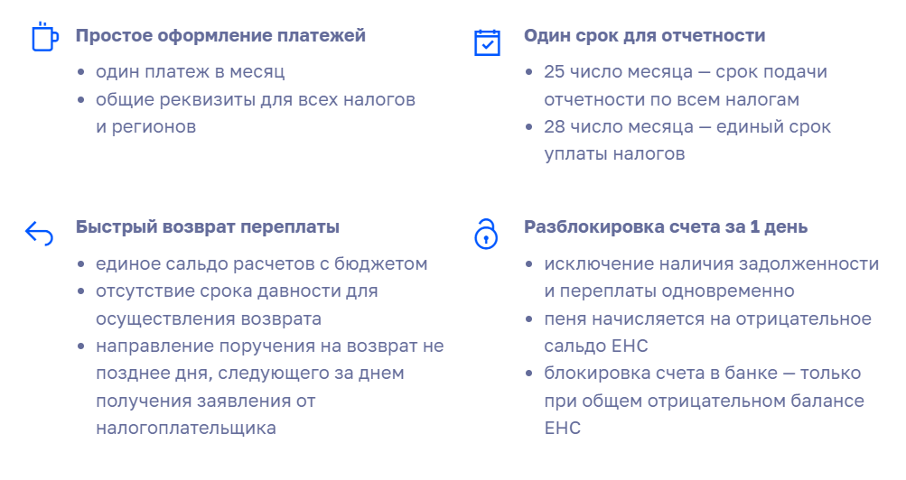
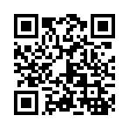
ОБ АКТУАЛЬНЫХ ВОПРОСАХ ВЗАИМОДЕЙСТВИЯ С НАЛОГОПЛАТЕЛЬЩИКАМИ
В УСЛОВИЯХ ПРИМЕНЕНИЯ ЕДИНОГО НАЛОГОВОГО СЧЕТА
ПРОМОСТРАНИЦА ФНС РОССИИ
Помогает налогоплательщикам разобраться в нюансах перехода на новый порядок учета обязательных платежей

